Slide 1
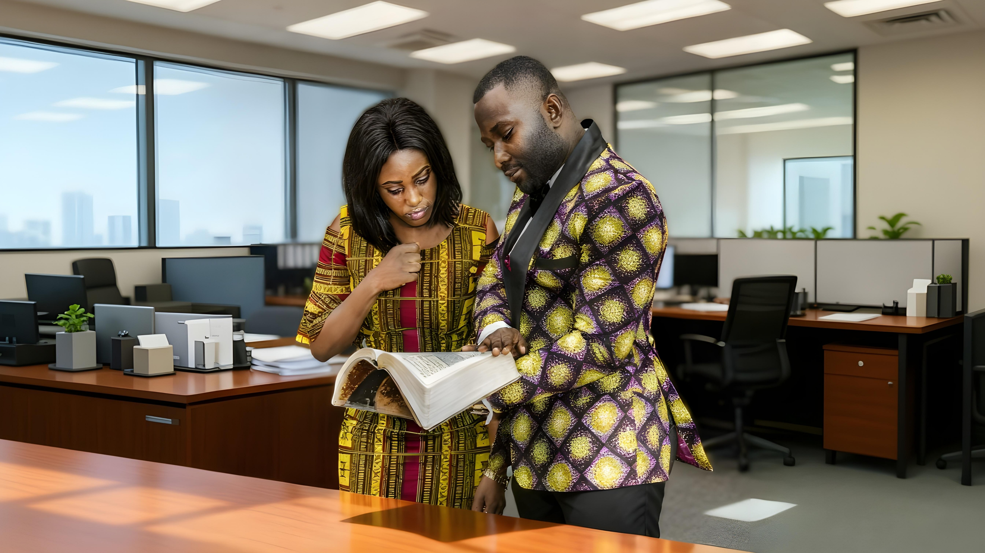
СПОДЕЛИ ГО
Лекција 12 за 20 јуни 2026 година

Slide 2

„Господ Бог ми даде јазик на учениот, за да знам како да го поткрепам уморниот со збор; наутро секое утро го буди увото мое за да слушам како учените.“
(Исаија 50:4)

Slide 3
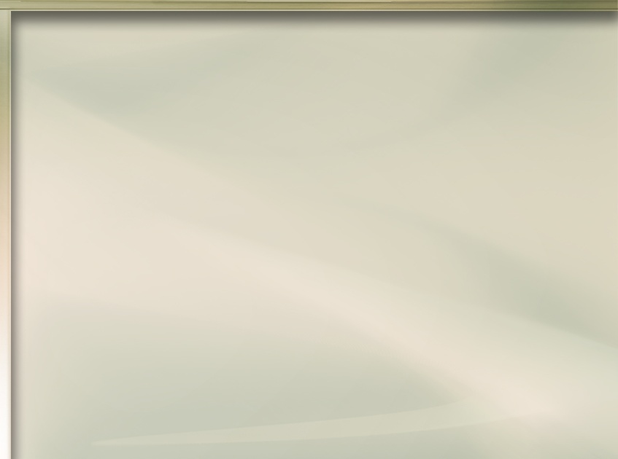

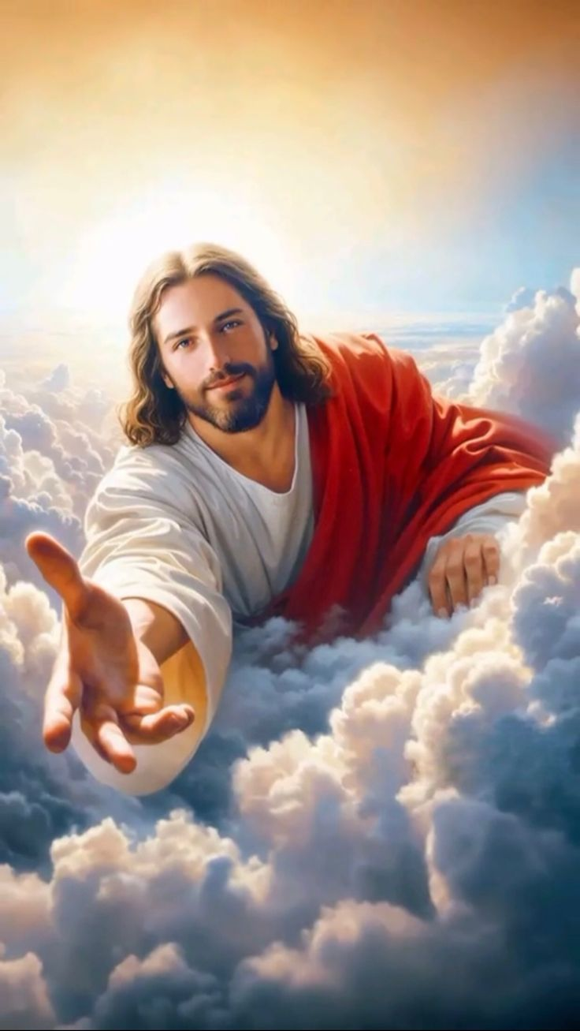









Илјадници не го познаваат Исус навистина. Ги нарекуваме „изгубени овци“, но тие дури и не знаат дека се изгубени. И како ќе знаат дека им е потребен Исус ако никој не им го објаснува тоа?
Бог се грижи за секој човек на оваа планета и „сака сите луѓе да бидат спасени и да дојдат до познание на вистината“ (1 Тимотеј 2:4). Ова ги вклучува и оние кои не го познаваат и оние кои, откако го познавале, се оддалечиле од Неговите патишта.
Како Бог одлучил да ги достигне сите овие луѓе? Преку нас. Ова е нашата „Голема Наредба“.
Што треба да споделиме?
  Големата Наредба.
Како можеме да споделиме?
  Со имитирање на Исус.
  Со негување пријателство.
Како да ги вратиме оние кои залутале?
  Бог ги бара Своите деца.
  Ние ги бараме оние кои залутале.

Slide 4

ШТО ТРЕБА ДА СПОДЕЛИМЕ?

Slide 5


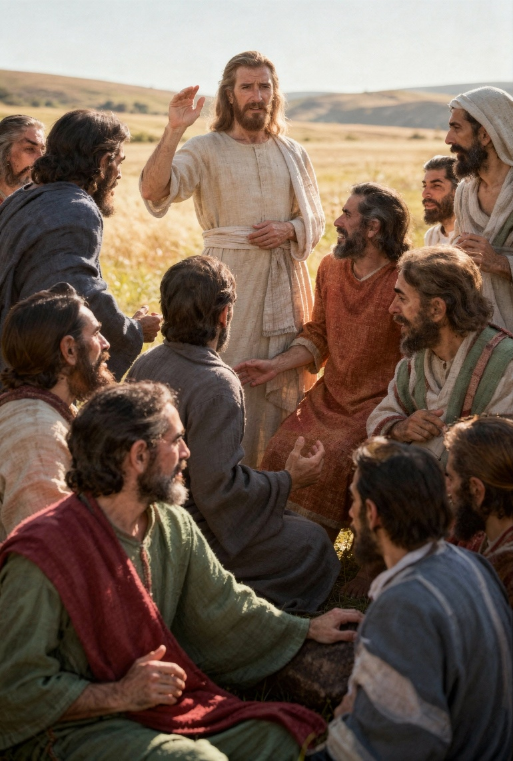


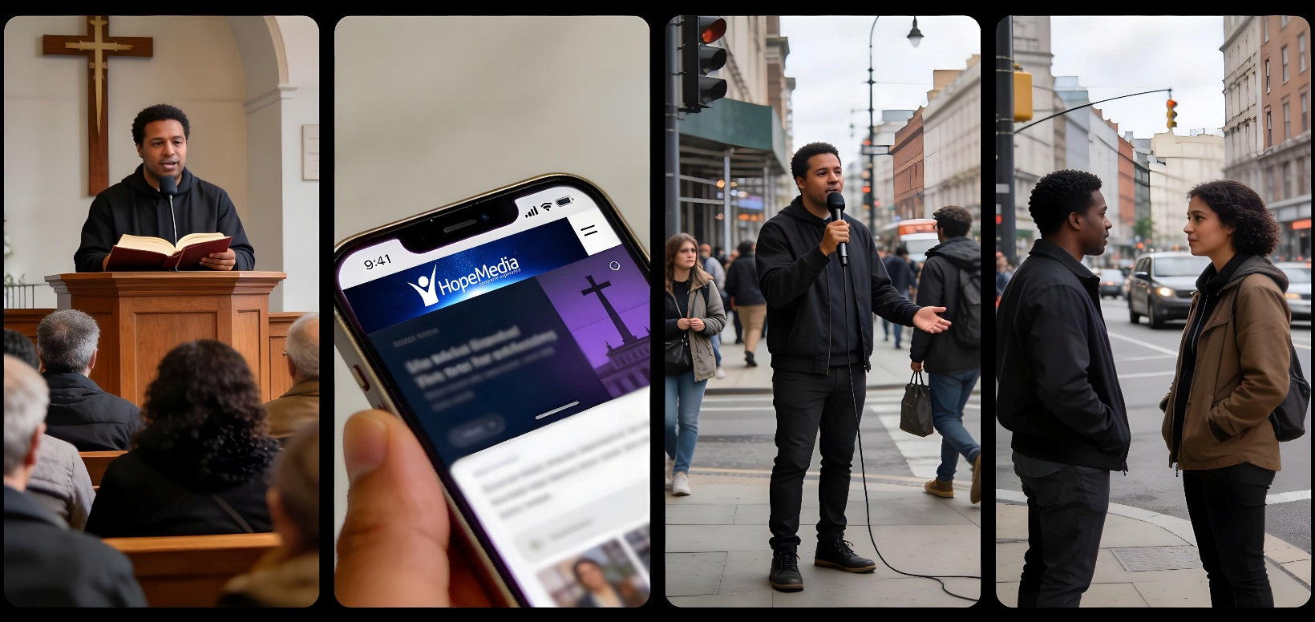

ГОЛЕМАТА НАЛОГА
„Затоа одете и правете ученици од сите народи, крштевајќи ги во името на Отецот и Синот и Светиот Дух“ (Матеј 28:19)
„Одете... кај сите народи“ беше заповедта што Исус им ја даде на луѓето што се собраа да го видат по неговото воскресение (Матеј 28:18-19а).
Што требало да прават? Требало да одат и да прават ученици. Тоа е, да контактираат со луѓе, да ги крштеваат и да ги учат да бидат ученици на Исус (Матеј 28:19-20).
Тие ученици, пак, ги поучувале другите ученици… и така натаму две илјади години… сè до наше време. Сега, ние сме тие што ја примаме Исусовата заповед.
Како Петар и Јован, „ние не можеме а да не зборуваме за она што сме го виделе и чуле“ (Дела 4:20). Можеме да зборуваме од проповедница, да викаме по улиците, да го споделуваме нашето сведоштво на социјалните медиуми или едноставно да го споделуваме со некого. Сите сме вклучени.

Slide 6

КАКО МОЖЕМЕ ДА СПОДЕЛУВАМЕ?

Slide 7




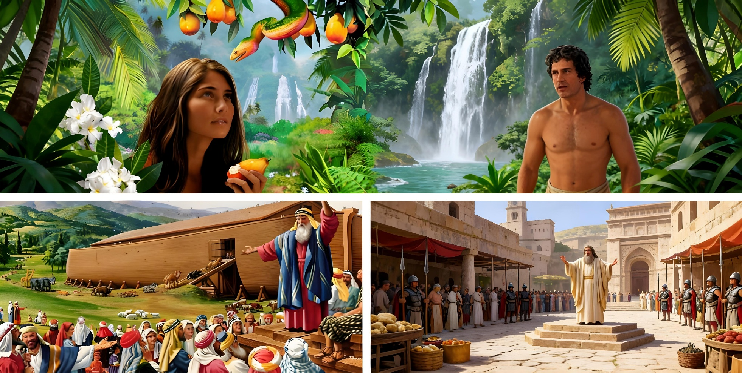
ИМИТИРАЈЌИ ГО ИСУС
„Христовата љубов управува со нашите животи, бидејќи знаеме дека еден умре за сите“ (2. Коринќаните 5:14)
Што го мотивирало Исус да ги бара „изгубените овци“ (Матеј 15:24)?
Несомнено, тоа беше Неговата љубов кон нас (Матеј 9:36; Ефесјаните 5:2). Тој ја ставил и Својата љубов во нас, за да можеме да ја споделиме со оние кои сè уште не го познаваат Исус. Понекогаш, луѓето се обидуваат да го принудат Исус да го прифати за нивно добро. Но, тоа не е методот што го избрал Бог.
Бог не ги присили Адам и Ева да не грешат. Тој не ги присили претпотопните жители да влезат во ковчегот. Тој не ги присили Ниневијците да го прифатат. Тој им зборуваше со љубов и ги предупреди за последиците од следењето на нивните сопствени патишта.
Имитирајќи го Исус, ја покажуваме Неговата љубов кон другите и ги покануваме да Го следат.

Slide 8

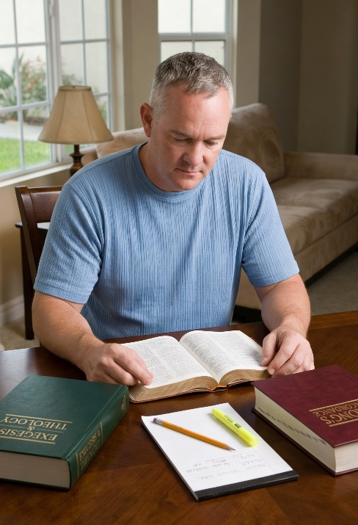
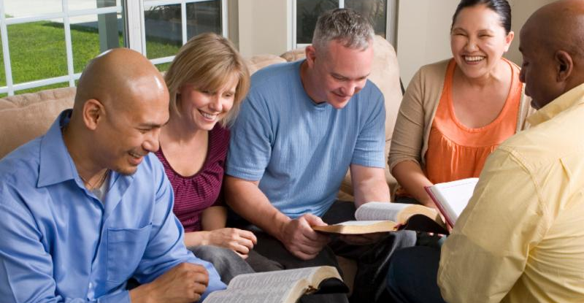
НЕГУВАЊЕ НА ПРИЈАТЕЛСТВО
Развивајте пријателства со луѓе
Молете се Светиот Дух да дејствува во срцата на тие луѓе
Барајте природни начини да зборувате за вашите сопствени верски искуства или да се помолите за тие луѓе.
Барајте начини да го поврзете вашиот нов пријател со други луѓе во вашата црква.
Моли се за специфичните потреби или прашања што можеби ги има твојот нов пријател.
Барајте можност да покажете како Библијата нуди утеха, совети и водство во нашите животи.
Кога ќе дојде време, прашај го твојот пријател дали сака да ја проучува Библијата и да се крсти.
„...бидете секогаш подготвени да му одговорите на секого што ве прашува за вашата надеж, но правете го тоа со кроткост и почит.“ (1. Петрово 3:15)
Сите ние сме проповедници на Исус и ни е заповедано да се подготвиме за ова (1. Петрово 3:15). Но, не сите од нас знаат како да проповедаат. Сепак, имаме ветување дека самиот Бог ќе ни ги даде потребните зборови (Исаија 50:4).
Еве неколку едноставни совети што треба да ги имате предвид кога го споделувате Исус со другите:

Slide 9

КАКО ДА ГИ ВРАТИТЕ ОНИЕ КОИ ЗАМИНАА?

Slide 10
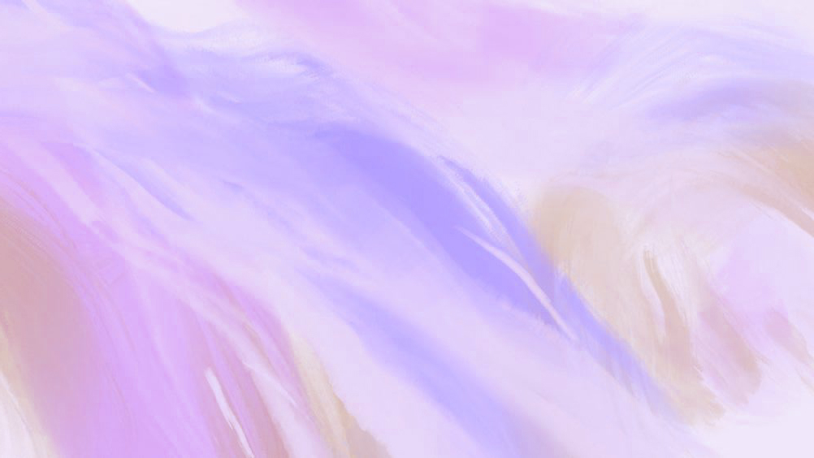

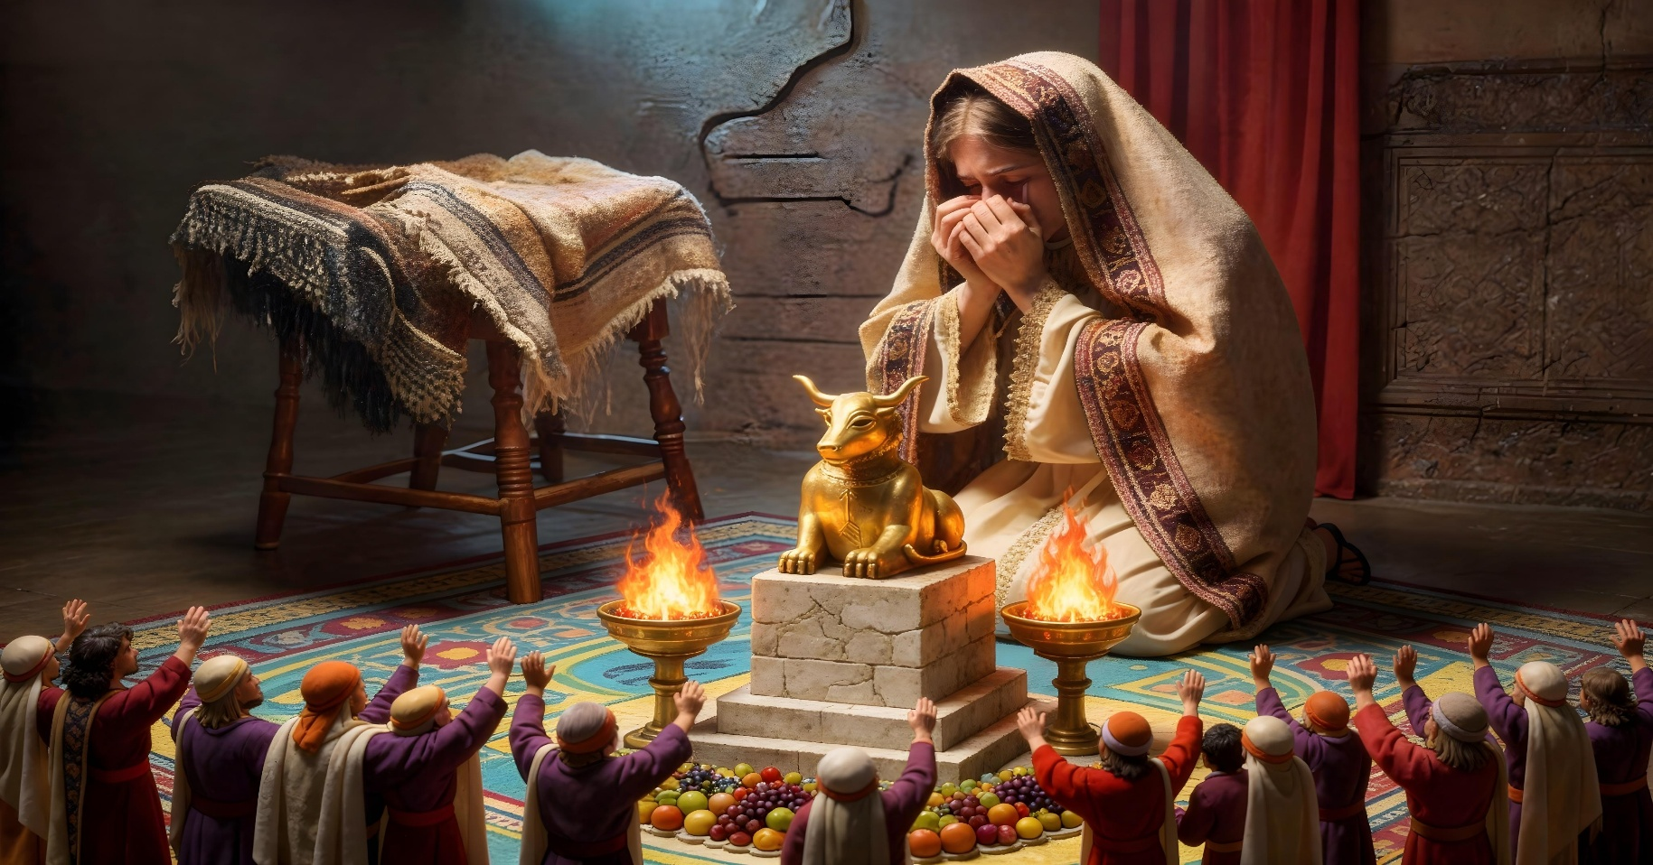

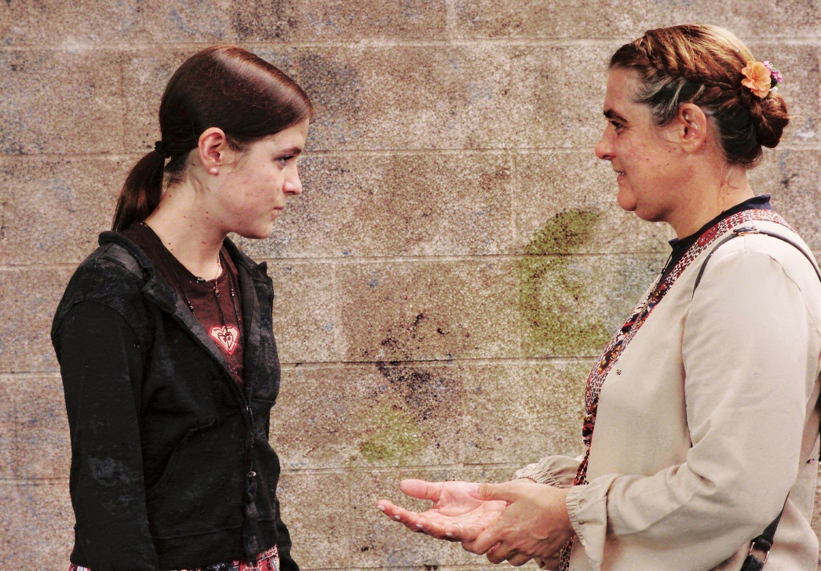
БОГ ГИ БАРА СВОИТЕ ДЕЦА
„Не е ли Ефрем мојот возљубен син, моето мило чедо? Иако го карам, пак се сеќавам на него. Моето срце копнее по него; имам голема милост кон него“, вели Господ. (Еремија 31:20)
Во одреден момент, Божјиот народ се подели: Ефрем (северното царство) го напушти Бога; Јуда (јужното царство) остана верна.
И покрај неговото напуштање, Бог продолжил да го смета Ефрем за свој сакан син (Ер. 31:20). Дури и ја прикажал својата баба, Рахела, како плаче за своите синови, кои умреле во своите гревови (Ер. 31:15).
На оние кои му служеле на Бога, а потоа го напуштиле, Бог продолжува да ги повикува со љубов. Тие се Негови деца и Тој ги сака и упорно ги поттикнува да се вратат кај Него.
Можеби некои од нашите деца, кои некогаш ја познавале верата, ја напуштиле. Далеку од тоа да им го свртиме грбот, мора да продолжиме да ги сакаме и да им зборуваме љубезно. Бог нè потсетува дека тие се предмет на Неговото најнежно сочувство и Тој искрено посакува да се вратат кај Него.

Slide 11



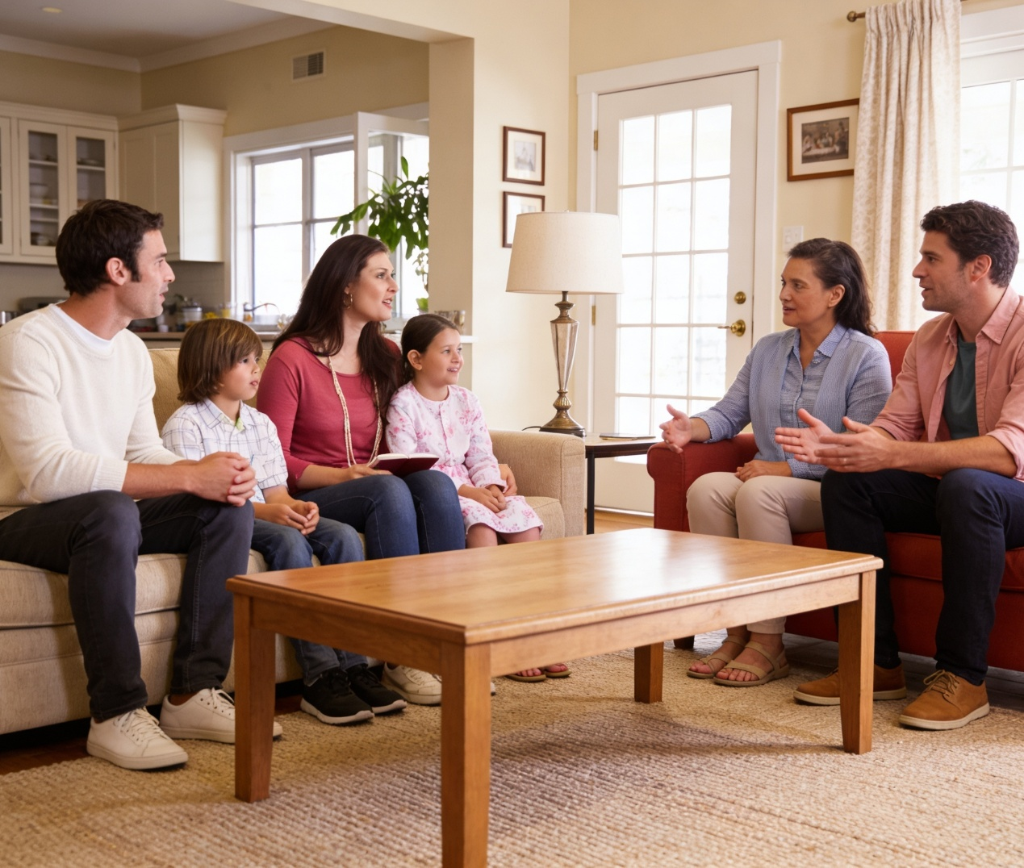

ЈА БАРАМЕ ОНОЈ КОЈ ЗАМИНА
„Ќе ги распрснам меѓу народите, но иако се далеку, ќе се сетат на Мене и еден ден ќе се вратат со своите деца“ (Захарија 10:9)
Нашиот сопружник; нашиот син; нашата ќерка; нашиот пријател; нашиот сосед; тој брат или сестра што седеа на таа клупа… Еден ден тие се поклонуваа со нас, но сега, каде се?
Постојат многу причини зошто луѓето ја напуштаат црквата. Ние не сме повикани да ги судиме нивните причини, да ги критикуваме нивните мотиви или едноставно да ги заборавиме.
Наша должност е да одиме и да ги најдеме и да ги вратиме во стадото. Како да го направиме тоа? Прво, со молитва. Второ, со тоа што ќе бидеме пример за љубов и љубезност кон нив.
Сведоштвото од вашиот живот, вашите постапки, зборови и молитви за некој што се оддалечил од Бога можат радикално да го променат неговиот живот и неговата иднина.

Slide 12

„Бог можеше да им ја довери пораката на Евангелието и целата служба на љубовта на небесните ангели. Можеше да употреби и други средства за да ја оствари својата цел. Но, во својата бесконечна љубов, Тој одлучи да нè направи соработници со Него, со Христос и со ангелите, за да можеме да учествуваме во благословот, радоста и духовното воздигнување што произлегуваат од оваа несебична служба. […] Ако работите како што Христос сака Неговите ученици да работат и да добиваат души за Него, ќе почувствувате потреба за подлабоко искуство и пошироко познавање на божествените работи и ќе бидете гладни и жедни за праведност. Ќе се застапувате кај Бога и вашата вера ќе се зајакне; вашата душа ќе пие длабоко од изворот на спасението. Наидувањето на противење и искушенија ќе ве наведе да го читате Светото писмо и да се молите. Ќе растете во благодатта и познавањето на Христос и ќе стекнете богато искуство.“
Е. Г. В. (Чекори кон Христос, стр. 79-80)

